Slide 1
Всероссийский творческий конкурс
«День защитника Отечества – 2024»
Творческая работа на тему
«Я в сердце бережно храню»
Автор работы:
Егошина Людмила Михайловна, библиотекарь
МБУК «Новоторъяльская МЦБ»
Новоторъяльская детская библиотека
январь 2024г.

Slide 2
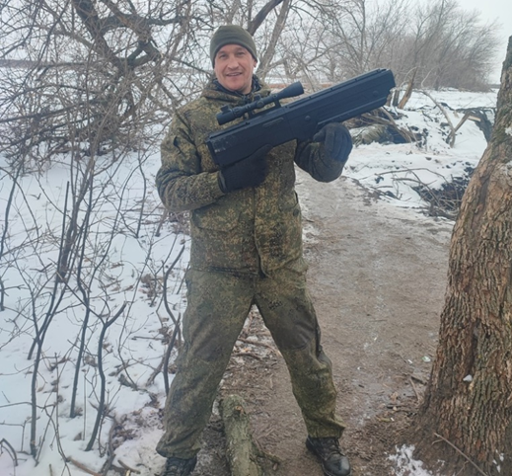
Много наших соотечественников достойно служат в зоне специальной военной операции. К сожалению, любые военные действия не обходятся без потерь, и я сегодня хотела бы рассказать о своем брате
Иванове
Владимире
Сергеевиче.

Slide 3
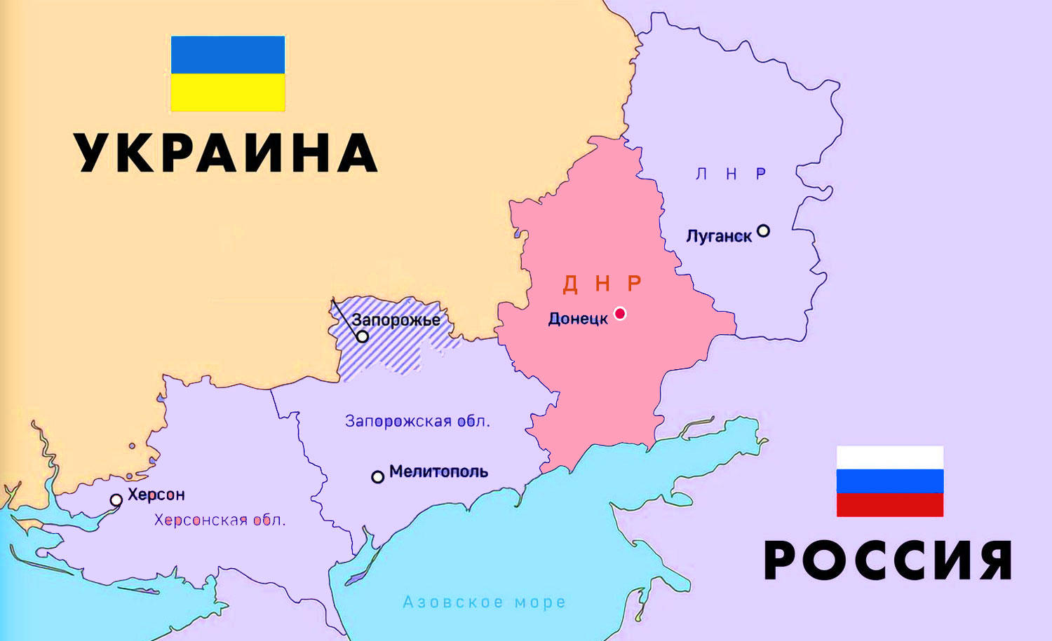
Он принимал участие в боях за освобождение Луганской и Донецкой народных республик и погиб 11 июля 2023года.

Slide 4
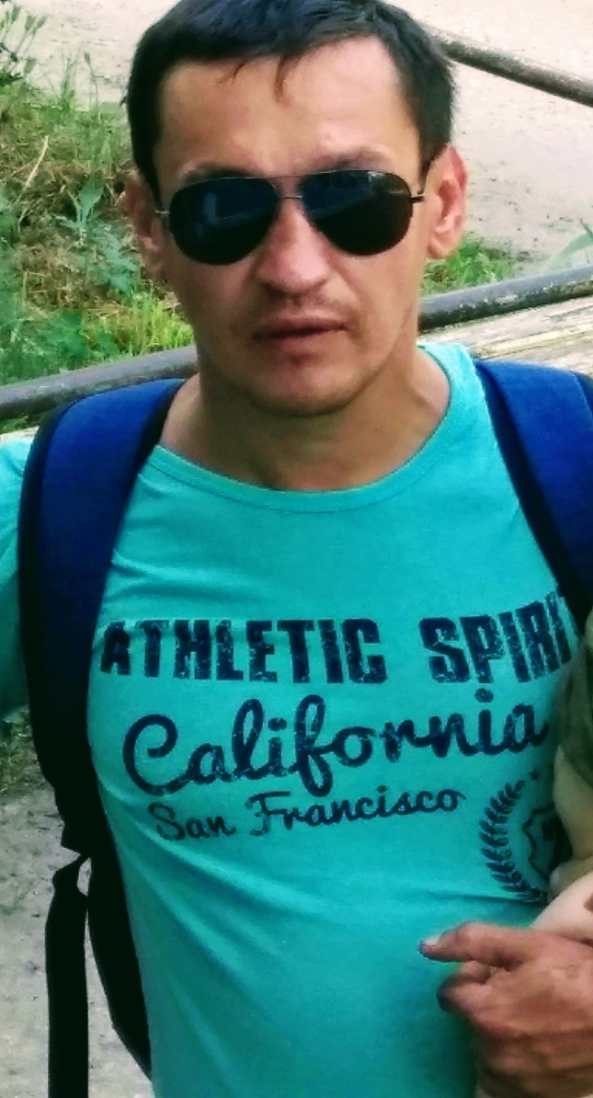
Владимир родился
16 мая 1980 года в поселке Новый Торъял.
Учился в Новоторъяльской средней школе, окончив 9 классов, поступил в профессиональный лицей № 23, где получил профессию «тракторист».

Slide 5
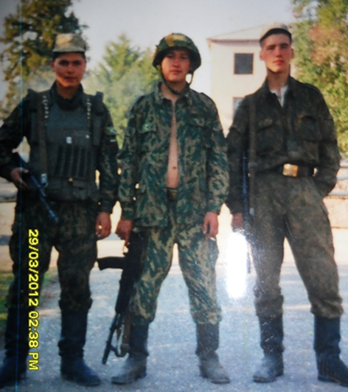
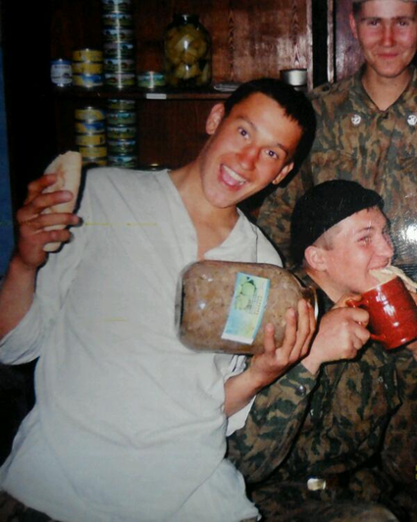
В 1998-1999 годах проходил срочную службу на Кавказе. В этот же период ему довелось принимать участие в составе миротворческих сил в зоне Грузино-Абхазского конфликта.

Slide 6
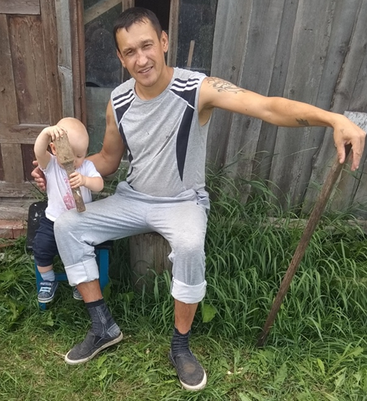
После службы в армии работал в Москве в строительной отрасли. Вскоре женился, появились дети. Двое сыновей и дочка: старший – Сергей, затем – Костя и маленькая Сонечка. Тогда он устраивается на работу в СХПК-СХА 9 (колхоз) «Первое мая» молокопроводчиком.

Slide 7
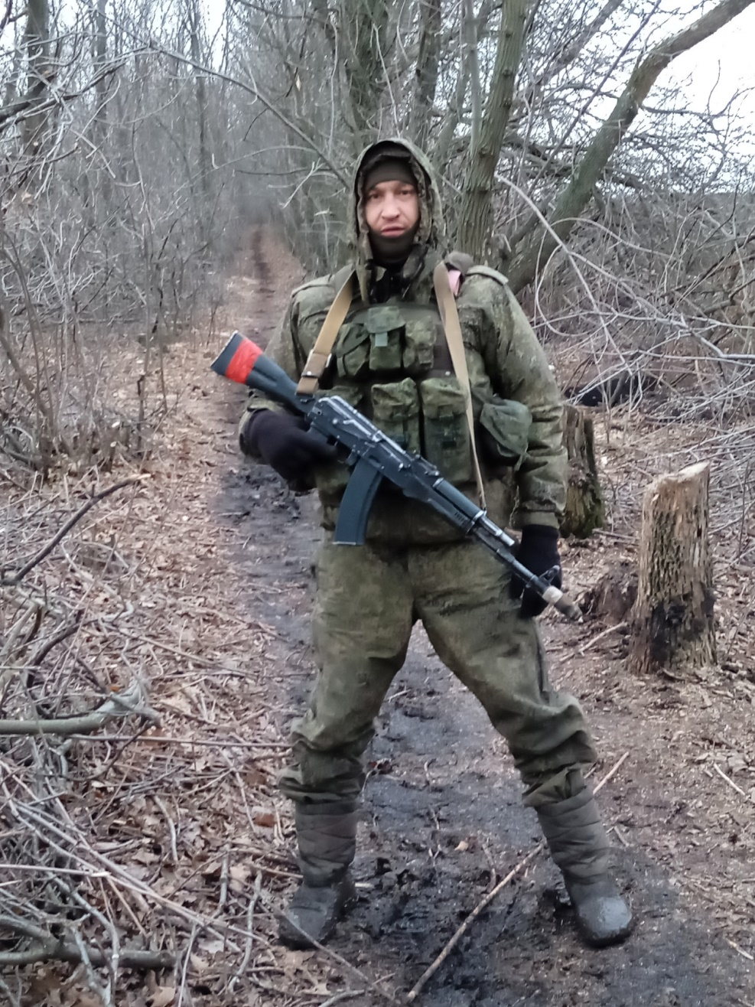
В колхозе он проработал 3 года, а когда начались боевые действия в зоне СВО, ушел добровольцем в первых рядах.

Slide 8
Мой брат Владимир считал, что необходимо помогать людям на тех территориях, отвоевывать и восстанавливать право на мирную жизнь.
С 23 сентября 2022 года он служил гранатометчиком в отдельной мотострелковой бригаде в Луганской области.

Slide 9
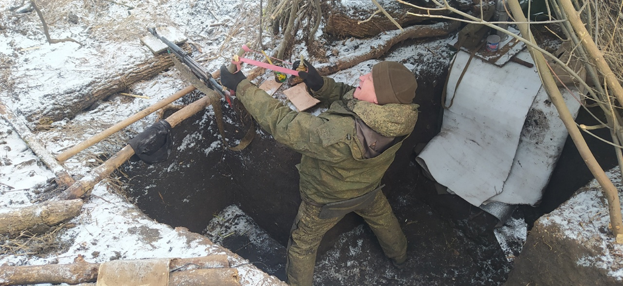
Мой брат был улыбчивым, жизнелюбивым, позитивным человеком, умеющим всегда выходить из трудных ситуаций. А еще был заботливым сыном, любящим мужем и требовательным, нежным отцом.

Slide 10
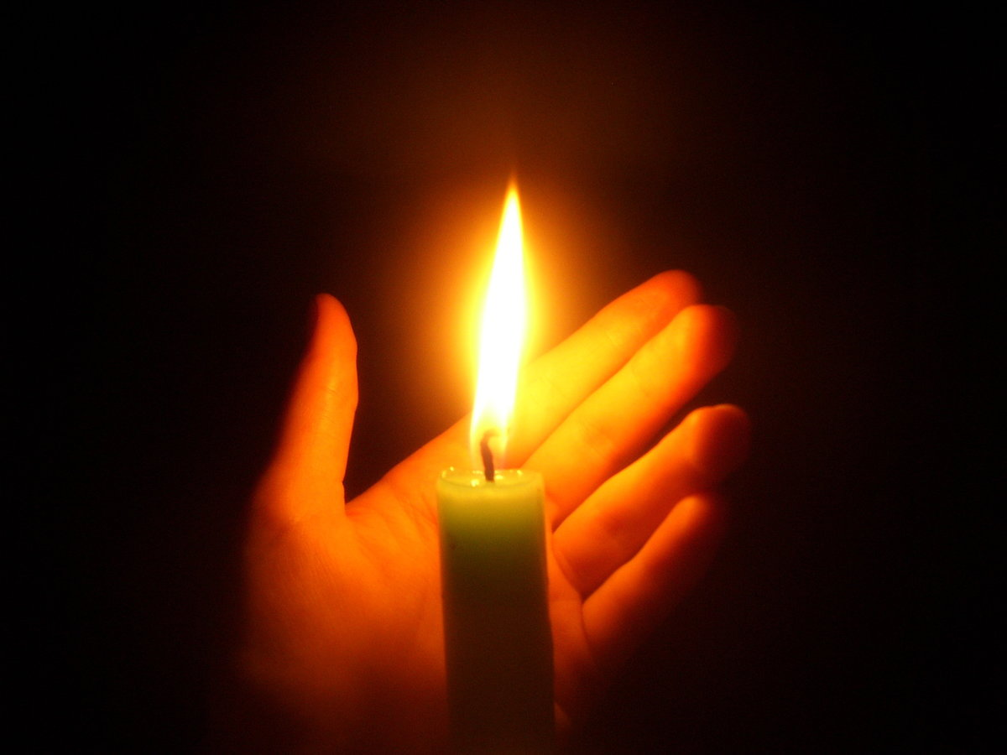
10 июля 2023 года пошел в бой и не вернулся…
15 августа 2023 года на площади Мира в поселке Новый Торъял состоялся митинг памяти и скорби, прощание с героем, отдавшим жизнь за свою Родину.

Slide 11
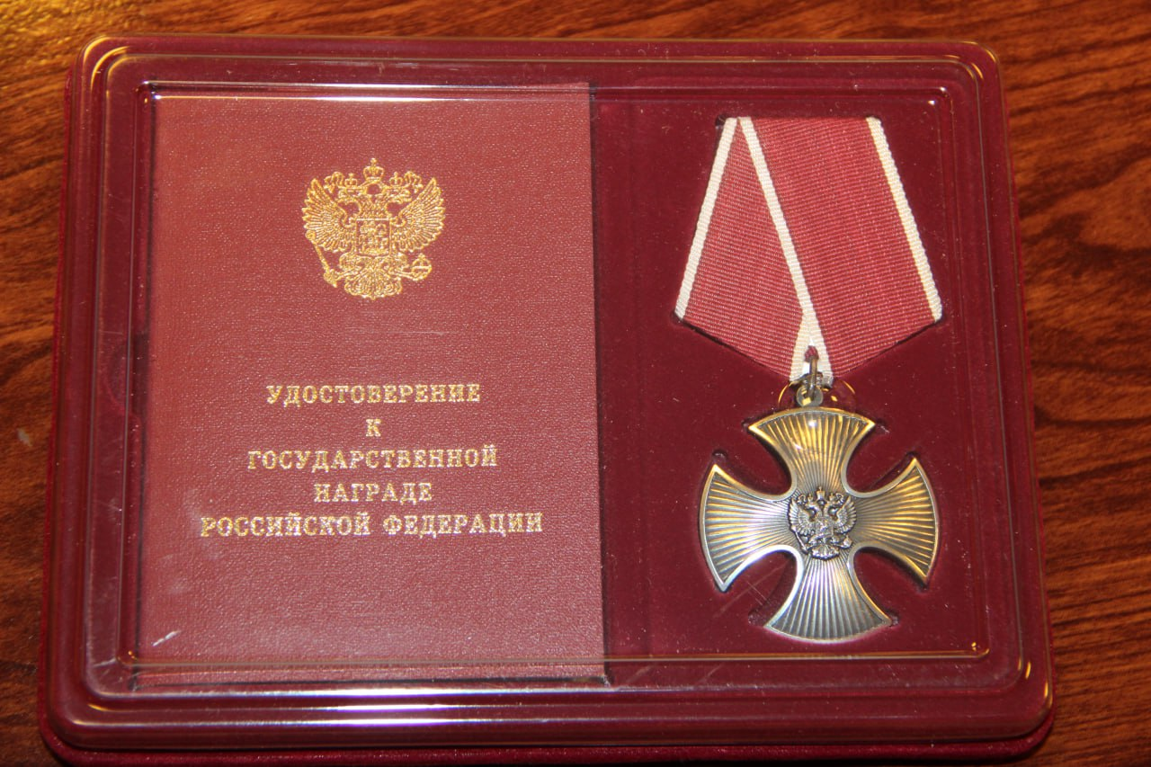
За проявленное мужество и отвагу при выполнении воинского долга
Иванов Владимир Сергеевич Указом Президента Российской Федерации награжден орденом Мужества (посмертно).

Slide 12
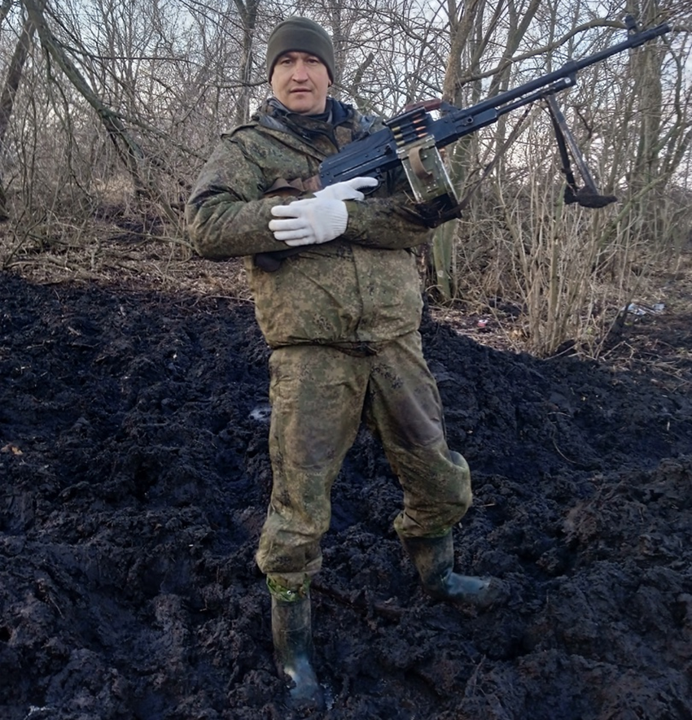
Память героя гвардии
Владимира Иванова почтили минутой молчания. Отдавая военные почести герою, при погребении, громко прозвучали выстрелы тремя залпами …

Slide 13
Мой брат Владимир – самый настоящий герой!
Этот человек пошел защищать свою Родину, семью. По словам сослуживцев, он пользовался заслуженным авторитетом среди бойцов. И во время службы по контракту в отдельной мотострелковой бригаде стал примером для других военнослужащих, до конца был верен военной присяге, вместе со своими товарищами грудью встал на пути неонацизма.

Slide 14
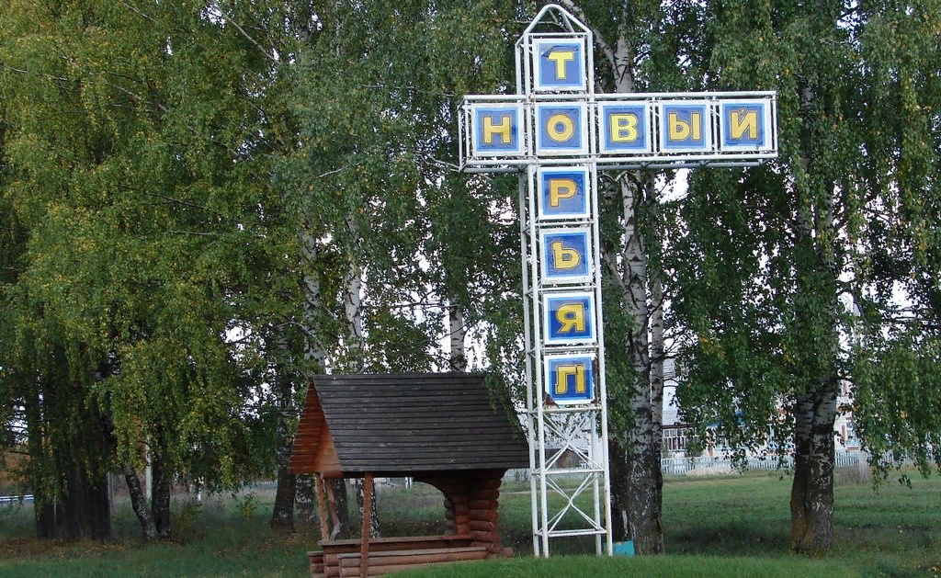
Он – солдат, который с честью выполнил свой долг перед Отечеством.
Именно такие парни и еще 100 человек, наши новоторъяльцы, выносят на своих плечах все трудности и тяготы специальной военной операции.

Slide 15
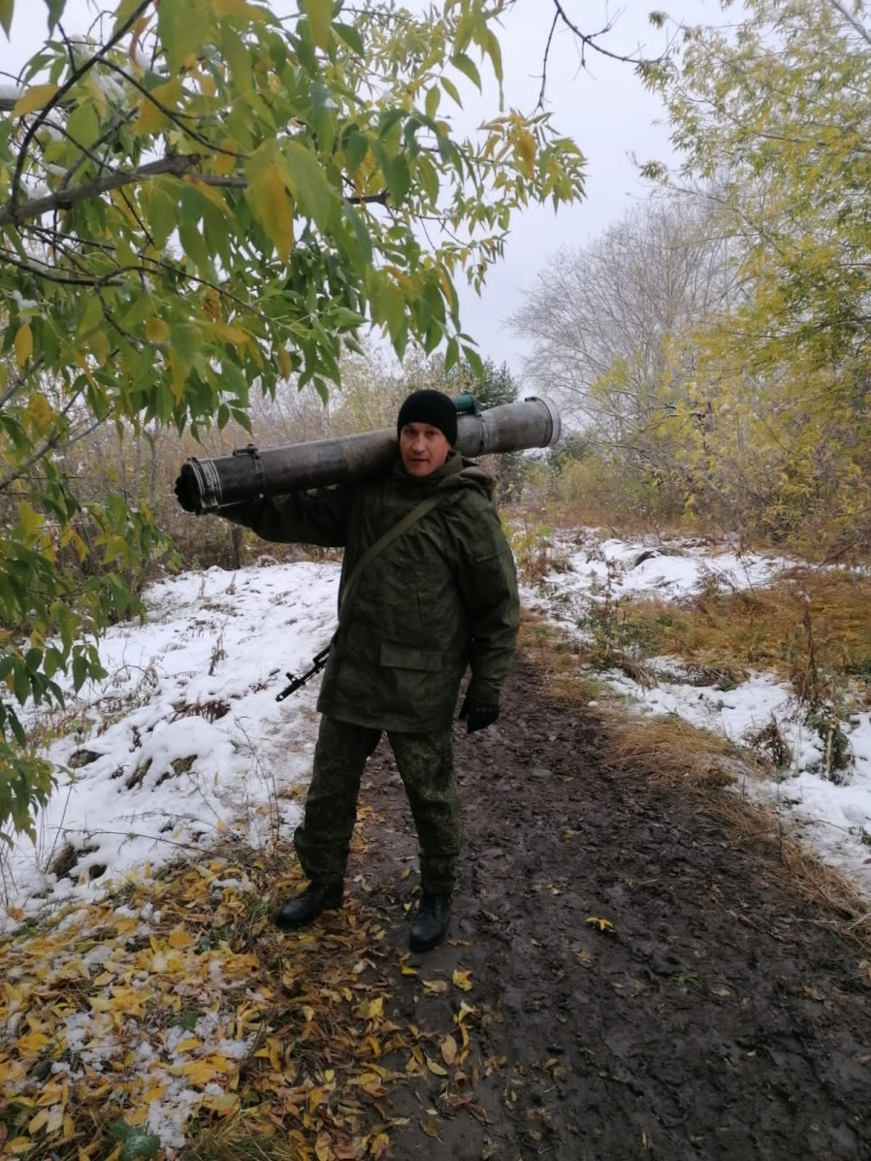
И нам нужно всегда помнить об этих героях и не забывать, что они за нас отдают свои жизни.
И нам нужно всегда помнить об этих героях и не забывать, что они за нас отдают свои жизни.
Их героизмом , отвагой, их жизнями куётся наша победа!
Их героизмом , отвагой, их жизнями куётся наша победа!

